Slide 1
Design Patterns
Порождающие паттерны

Slide 2
Сегодня
Общая информация
Одиночка (Singleton)
Абстрактная фабрика (AbstractFactory)
Шаблонный метод(FactoryMethod)

Slide 3
Общая ИНФОРМАЦИЯ
Абстрагируют процесс создания объектов, тем самым делая систему независимой от способа создания, композиции и представления объектов.
Скрывают детали того, как эти классы создаются и стыкуются
Инкапсулируют знания о конкретных классах, которые применяются в системе.
Предоставляют возможно реализовать сложную логику при создании
Notes:
Спросить о каких паттернах народ уже знает
Спросить для чего по их мнению нужны порождающие паттерны

Slide 4
Одиночка (Singleton)
Назначение: гарантирует, что у класса есть только один экземпляр, и предоставляет глобальную точку доступа к нему.
Применимость:
Должен быть ровно одни экземпляр некоторого класса, легко доступный всем клиентам.
Единственный экземпляр должен расширяться путем порождения подклассов, и клиентам нужно иметь возможность работать с расширенным экземпляром без модификации своего кода.
Notes:
Спросить о каких паттернах народ уже знает
Спросить для чего по их мнению нужны порождающие паттерны

Slide 5
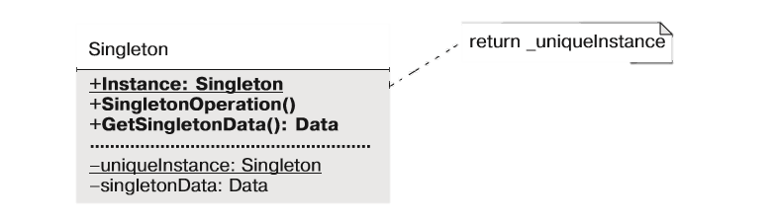
Одиночка (Singleton)

Slide 6
Участники
Singleton – одиночка. Определяет операцию Instance, которая позволяет клиентам получать доступ к единственному экземпляру.
Может нести ответственность за создание собственного уникального экземпляра.
Клиенты получают доступ к экземпляру класса Singleton только через его операцию Instance.
Notes:
Спросить о каких паттернах народ уже знает
Спросить для чего по их мнению нужны порождающие паттерны

Slide 7
ОСОБЕНОСТИ
Многопоточность
«Ленивость»
Singleton vs AmbientContext
Singleton vs StaticClass
Notes:
Спросить о каких паттернах народ уже знает
Спросить для чего по их мнению нужны порождающие паттерны

Slide 8
Вопросы

Slide 9
Абстрактная фабрика (Abstract factory)
Назначение: предоставляет интерфейс для создания семейств взаимосвязанных или взаимозависимых объектов, не специфицируя их конкретных классов.
Применимость:
Система не должна зависеть от того, как создаются, компонуются и представляются входящие в нее объекты
Входящие в семейство взаимосвязанные объекты должны использоваться вместе и вам необходимо обеспечить выполнение этого ограничения
Система должна конфигурироваться одним из семейств
Необходимо предоставить библиотеку объектов, раскрывая только их интерфейсы
Notes:
Спросить о каких паттернах народ уже знает
Спросить для чего по их мнению нужны порождающие паттерны

Slide 10
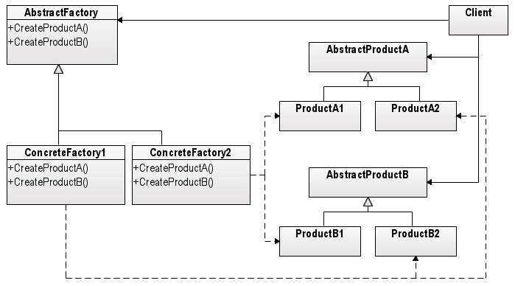
Абстрактная фабрика (Abstract factory)
Notes:
Спросить о каких паттернах народ уже знает
Спросить для чего по их мнению нужны порождающие паттерны

Slide 11
Участники
AbstractFactory(ILunchFactory) - объявляет интерфейс (с возможной базовой реализацией) для создания семейства продуктов
AbstractProduct(IHotDash, IDessert) - семейство продуктов, которые будут использоваться клиентом для выполнения своих задач
ConcreteFactoryN(MondayFactory) – конкретная реализация фабрики по созданию продуктов
ContcreteProductN(Puree, Muffin ) - конкретные типы продуктов
Client(Restourant) - клиент фабрики, который получает конкретные продукты для реализации своего поведения
Notes:
Спросить о каких паттернах народ уже знает
Спросить для чего по их мнению нужны порождающие паттерны

Slide 12
В Итоге
Изолирует конкретные классы.
Упрощает замену и создание новых семейств продуктов.
Гарантирует сочетаемость продуктов.
Трудно поддержать новый вид продуктов.
Notes:
Спросить о каких паттернах народ уже знает
Спросить для чего по их мнению нужны порождающие паттерны

Slide 13
Вопросы

Slide 14
ФАБРИЧНЫЙ МЕТОД (factory METHOD)
Назначение – отделяет интерфейс для создания объекта, но оставляет подклассам решение о том, какой класс инстанцировать. Фабричный метод позволяет классу делегировать создание объектов подклассам.
Применимость:
Классу заранее не известно, объекты каких классов ему нужно создавать, т.к. возможны варианты реализации.
Класс спроектирован так, чтобы объекты, которые он создает, специфицировались подклассами (спецификация порождаемого объекта определена в наследниках).
Класс выделяет и делегирует часть своих функций вспомогательному подклассу. При этом необходимо скрыть его реализацию для достижения большей гибкости или возможности расширения функциональности.
Notes:
Спросить о каких паттернах народ уже знает
Спросить для чего по их мнению нужны порождающие паттерны

Slide 15
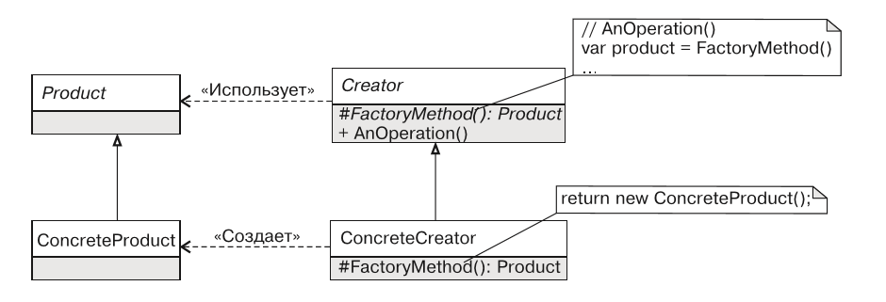
ФАБРИЧНЫЙ МЕТОД (factory METHOD)
Notes:
Спросить о каких паттернах народ уже знает
Спросить для чего по их мнению нужны порождающие паттерны

Slide 16
Участники
Creator (LoggerBase) - объявляет абстрактный или виртуальный метод создания продукта. Использует фабричный метод в своей реализации
Product (StreamWriter) - определяет интерфейс продуктов, создаваемых фабричным методом
ConcreteCreator (FileLogger) – реализует фабричный метод, который возвращает ConcreteProduct
ConcreteProduct(StreamWriter) - конкретные типы продуктов
Notes:
Спросить о каких паттернах народ уже знает
Спросить для чего по их мнению нужны порождающие паттерны

Slide 17
Разновидности
Классический фабричный метод является частным случаем шаблонного метода. Это значит, что фабричный метод привязан к текущей иерархии типов и не может быть использован повторно в другом контексте
Статический фабричный метод является самой простой формой фабричного метода. Статический метод создания позволяет обойти ограничения конструкторов. Например, тип создаваемого объекта может зависеть от аргументов метода, экземпляр может возвращаться из кэша, а не создаваться заново или же фабричный метод может быть асинхронным
Полиморфный фабричный метод является стратегией создания экземпляров некоторого семейства типов, что позволяет использовать одну фабрику в разных контекстах. Тип создаваемого объекта определяется типом фабрики и обычно не зависит от аргументов фабричного метода
Notes:
Спросить о каких паттернах народ уже знает
Спросить для чего по их мнению нужны порождающие паттерны

Slide 18
Особенности
Использование Func в качестве фабрики
Конструктор vs. фабричный метод
Именованный конструктор
Вызов виртуального метода после создания объектов
Асинхронный конструктор
Кэширование
Notes:
Спросить о каких паттернах народ уже знает
Спросить для чего по их мнению нужны порождающие паттерны

Slide 19
Вопросы

Slide 20
Домашнее задание
Реализовать фабрику создания автомобилей, в которой есть методы создания кузова, двигателя, салона и т.д.
Для данной фабрики реализовать 2 наследников например BMW и AUDI.

Slide 21
Спасибо за внимание

